Slide 1
ORDRE DE MISSION.
A 19h32 le CTA engage :
INC LPP avec CDG LPP
G SAP LM avec CDG LM
Le CODIS informe le C.D.Colonne
de l’engagement des moyens

Slide 2
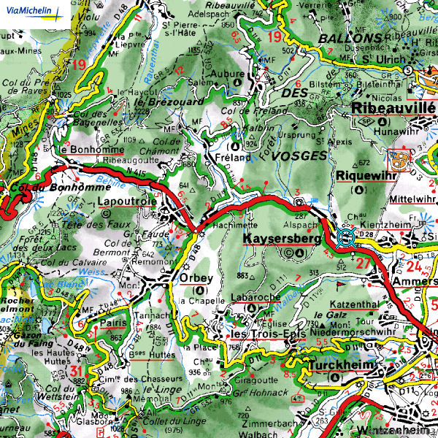
Plan de situation.

Slide 3
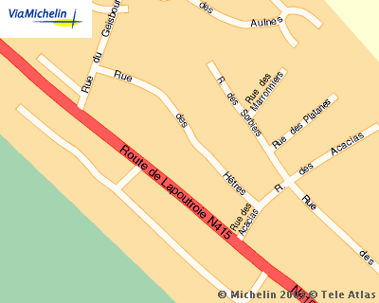


ZONE D’INTERVENTION.
KAYSERSBERG
N
Espace
nautique
Super marché
weisbach
Tennis
Station
service
stade
Rue de Gaisebour
Parking
R+3

Slide 4

Reconnaissance du CD Colonne.
Station service
ASP
Btles
GAZ
PI
150
HLM R+3
Parking
Parking

Slide 5
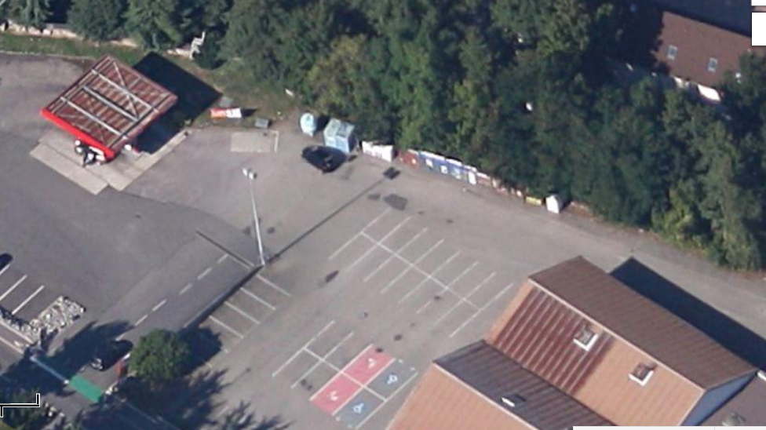
Le sinistre se développe au 900 m2.

Slide 6
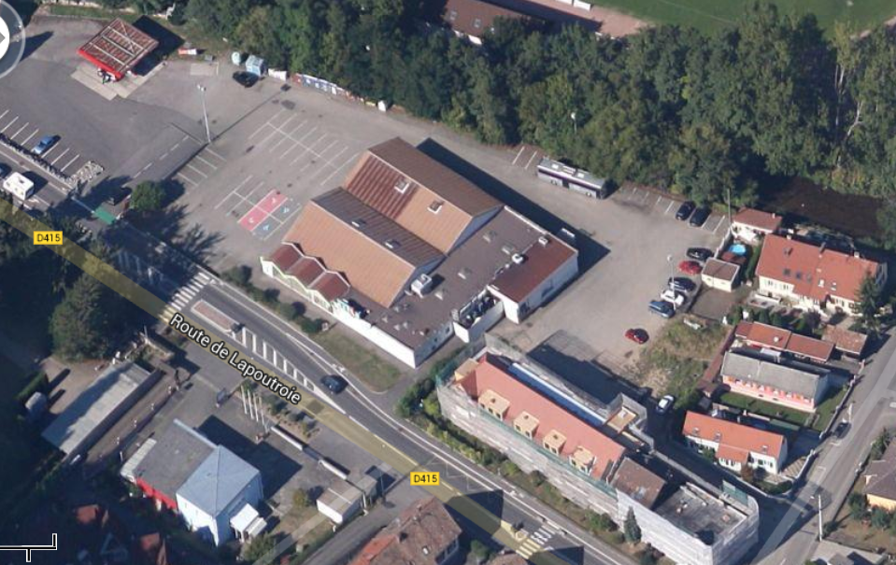

Le vent se renforce à 40 km/h 20h00.

Slide 7
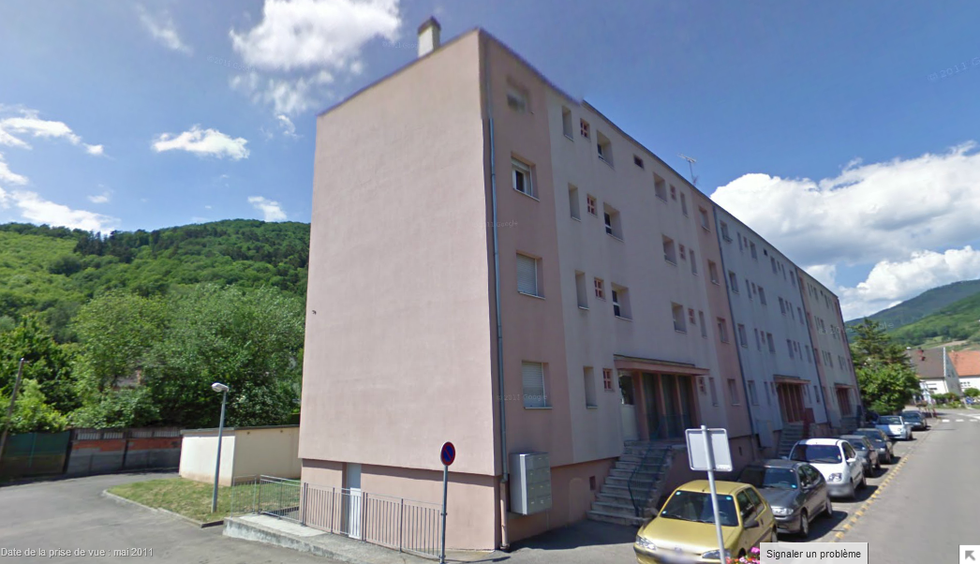
Le fumées se dirigent sur le HLM R+ 3.

Slide 8
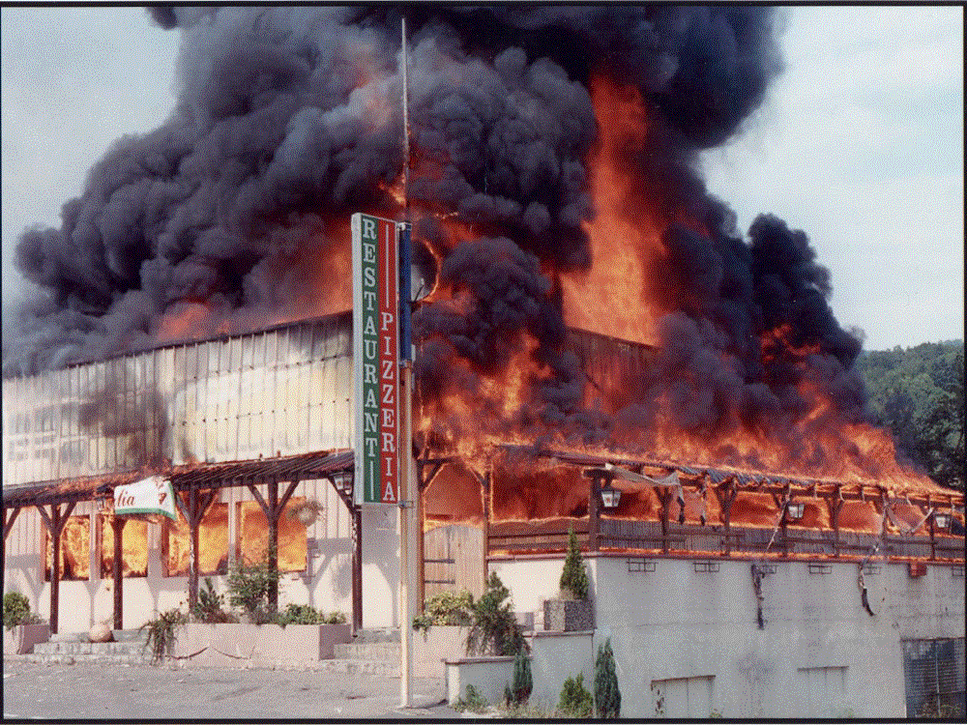
Photo du RETEX du feu de pizzeria.

Slide 9
WEISBACH
ASP
N
10 km/h
PIZZERIA
HABITATION
R + 3
Rue de GEISBOURG
STATION SERVICE
G
C
?
?
N 415 route de LAPOUTROIE
PI
35
20 m
Parking

Slide 10
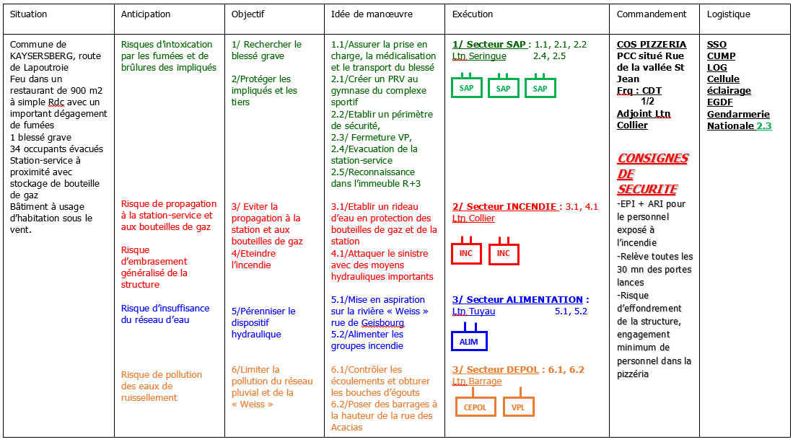
Ordre initial

Slide 11
SAP
SAP
SAP
CEPOL
VPL
PRV
INC
INC

